Slide 1
4. Fuentes de información
Cursos no gratuitos

Slide 2
4.1 Cursos no gratuitos sobre Mobile Testing

Slide 3
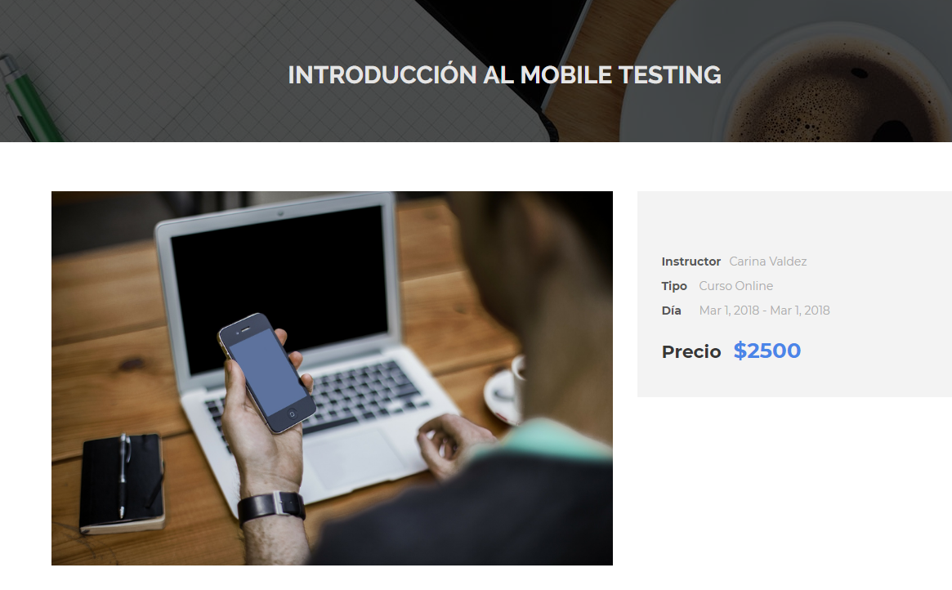
Introducción al Mobile Testing
Precio fuera de Argentina: 220 dólares.
Nivel: principiante
Se darán cinco clases donde se explicaran contenidos relacionados con estrategias de testing, simuladores, emuladores…
Se ofrecen prácticas y una clase para conocer herramientas avanzadas.

Slide 4
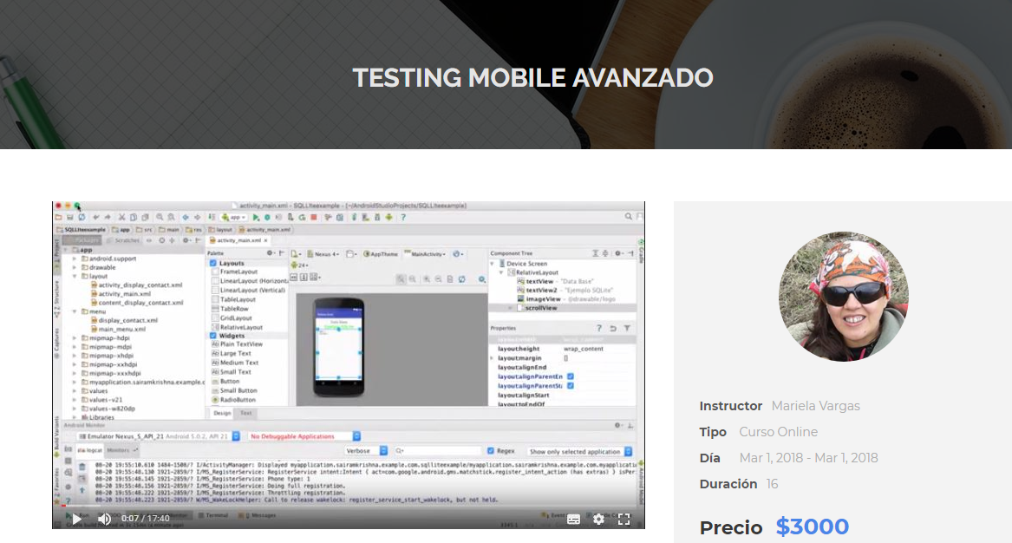
Testing Movible Avanzado
Precio fuera de Argentina: 250 dólares.
Nivel: Avanzado
El curso se divide en 8 clases de dos horas.
Se darán herramientas para iOS 9, Android y generales.
Es la continuación del curso anterior.

Slide 5
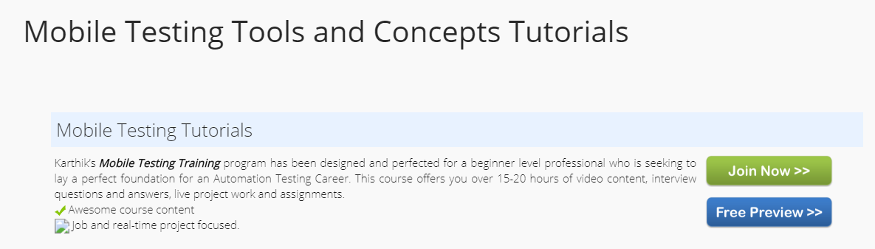
Mobile Testing Tools and Concepts Tutorials
Precio: 500$/año, 1500$ para toda la vida o packs desde 20$/mes a 2500$.
Nivel: principiante
El curso está en formato de vídeos de no más de 30 minutos, dividido en una introducción de dos vídeos y el resto del curso.
Se aprende sobre tipos de dispositivos móviles, herramientas, mejores practicas, emuladores…
Cuenta con prácticas.

Slide 6
4.2 Cursos no gratuitos sobre Appium

Slide 7
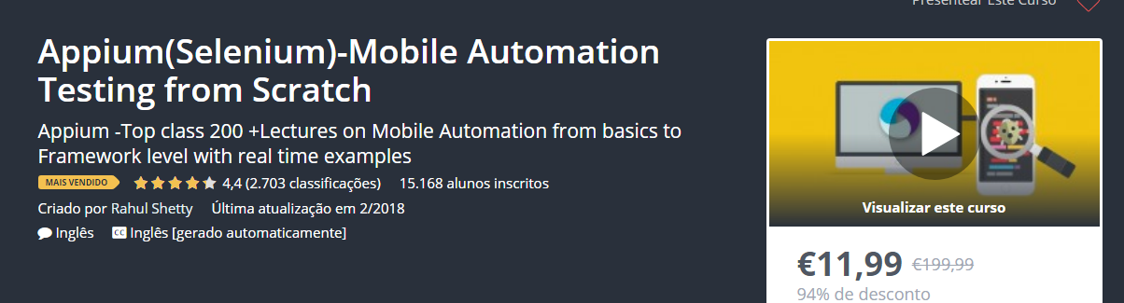
Appium (Selenium) Mobile Automation Testing from Scratch
Precio original: 199,99 euros.
Precio actual:11,99 euros
Recursos: 27 horas de vídeo, 30 artículos, 11 recursos complementarios.
Acceso total vitalicio. Acceso desde móvil y televisión. Certificado final.
El curso se divide en 25 temas.
El curso ofrece lecciones vía online y un instructor de soporte para las dudas. El material se puede descargar.

Slide 8
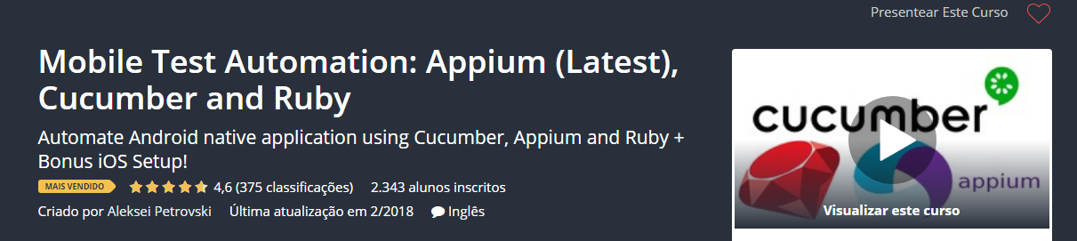
Mobile Rest Automation: Appium, Cucumber and Ruby
Precio original: 199,99 euros.
Precio actual:11,99 euros
Recursos: 6 horas de vídeo, 37 recursos complementarios.
Acceso total vitalicio. Acceso desde móvil y televisión. Certificado final.
Se aprenderá a usar la framework de Appium con Android, a identificar elementos y como usar los gestos de Appium. También se aprenderá sobre Cucumber y Ruby.

Slide 9

Complete Appium from begginnes to Advanced
Precio original: 49,99 euros.
Precio actual:11,99 euros
Recursos: 13 horas de vídeo, 31rtículos, 2 recursos complementarios.
Acceso total vitalicio. Acceso desde móvil y televisión. Certificado final.
Se aprenderá a automatizar aplicaciones móviles en iOS y Android, implementar una framework desde cero y manejar Appium.
El curso requiere a dispositivos con Android e iOS para probar el código.

Slide 10
4.3 Cursos no gratuitos sobre Espresso

Slide 11
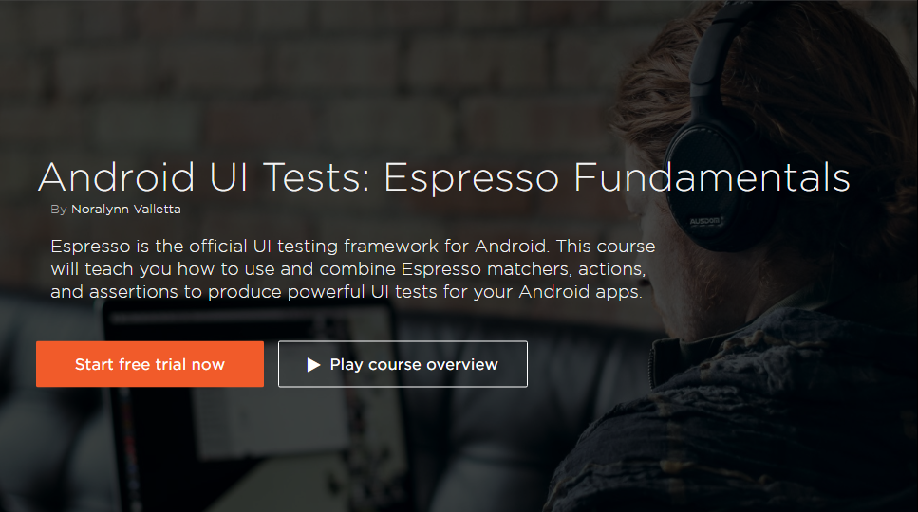
Android UI Test: Espresso Fundamentals
Precio: 29$/mes o 299$/año. Packs de empresa por 499$ o 699$ por usuario.
Se incluyen ejercicios, apps, canales, etc.
Se aprenderá los fundamentos de la escritura de Android UI usando Espresso. Se verán acciones y combinaciones más comunes, aserciones y otras herramientas útiles.

Slide 12
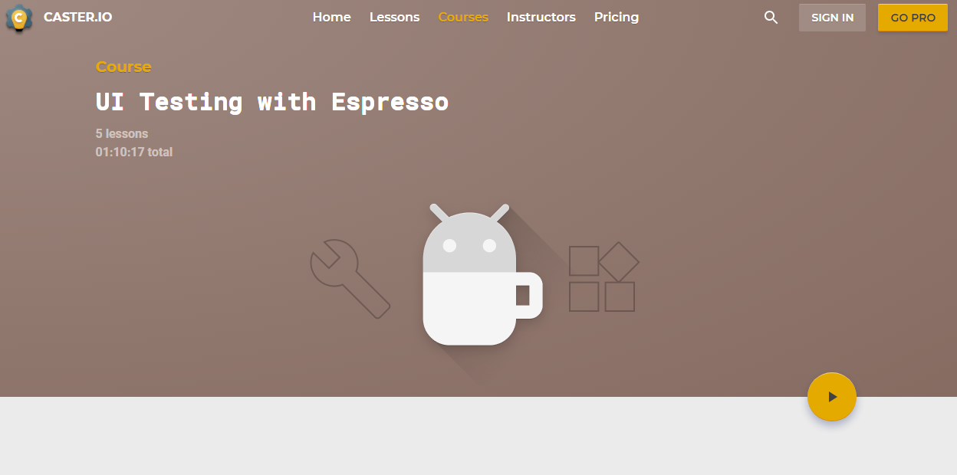
UI Testing with Espresso
Precio: 29$/mes, 69$/trimestre, 179$/año, 299$/mes por 10 usuarios.
El curso se divide en 5 lecciones, una introducción y el temario.
El curso durá un total de una hora y diez minutos en vídeo.
Se simularan acciones de una vista de datos y se aprenderá a manejar ViewMatchers, ViewAssetions y otros.

Slide 13
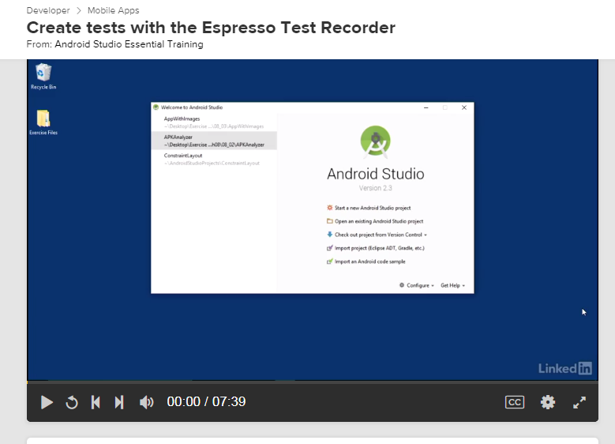
Create test with the Espresso Test Recorder
Precio: 15$/mes usuario básico, 25$/mes Premium.
Nivel: principiante.
Vídeo de 7 minutos más ejercicios.
El curso pone a disposición de los usuarios una transcripción del vídeo, un FAQ, archivos de ejercicios y disponibilidad offline.

